Slide 1


ỦY BAN NHÂN DÂN QUẬN LONG BIÊN
TRƯỜNG MẦM NON BẮC CẦU
LĨNH VỰC PHÁT TRIỂN NGÔN NGỮ
Truyện: Khỉ con ăn chuối
Lứa tuổi: 24 – 36 tháng
Giáo viên: Phạm Thị Thu Hằng

Slide 2



I. Mục đích yêu cầu
1. Kiến thức:
- Trẻ biết tên truyện, biết các nhân vật trong truyện
- Trẻ hiểu nội dung truyện.
2. Kỹ năng:
- Trẻ trả lời được các câu hỏi của cô.
3. Thái độ
- Trẻ hứng thú tham gia hoạt động.
- Giáo dục trẻ giữ gìn vệ sinh, bỏ rác vào đúng nơi qui định.
II. Chuẩn bị
- Giáo án điện tử.

Slide 3



III. Cách tiến hành
Ổn định tổ chức
Cô và trẻ hát bài “ Đố bạn”
2. Dạy nội dung chính
*Cô kể lần 1 bằng lời không tranh
* Cô kể lần 2 trên bài giảng điện tử

Slide 4
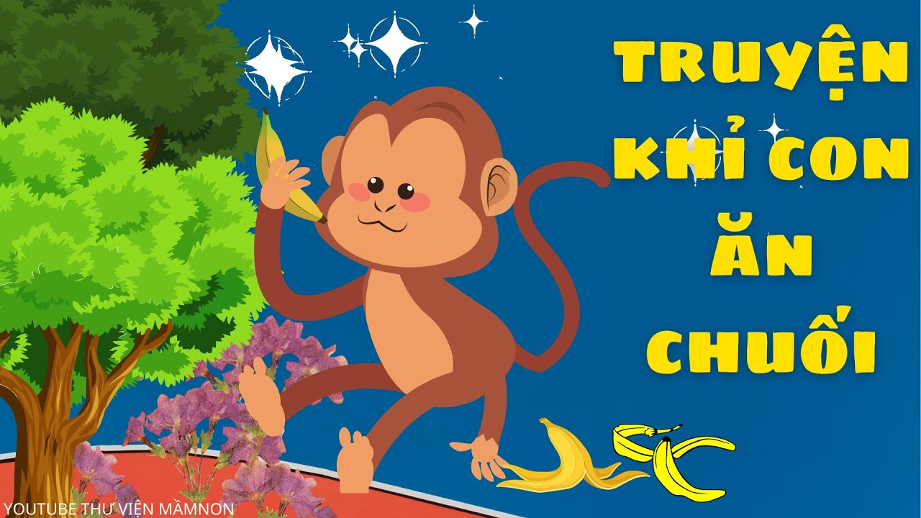

Slide 5
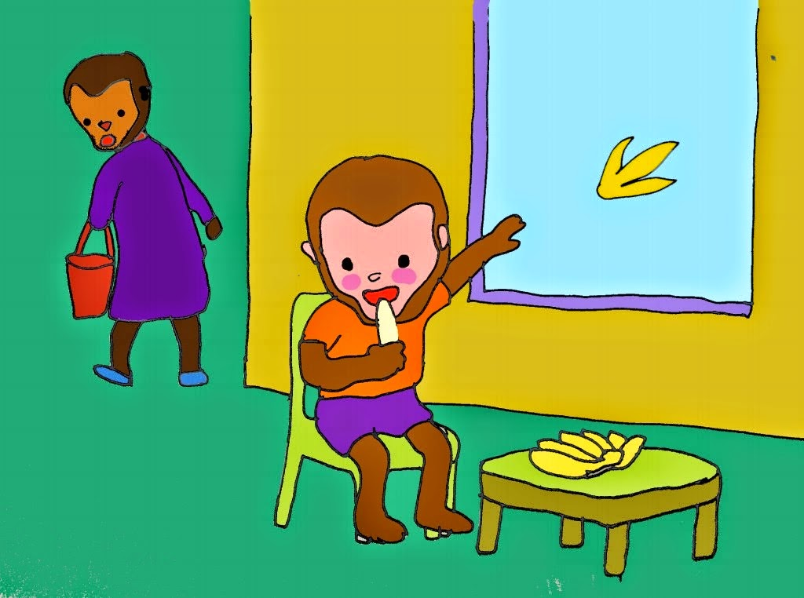
Một hôm, khỉ mẹ đi chơ về mua cho khỉ con một nải chuối. Khỉ con thích quá, cảm ơn mẹ rồi bê nải chuối ra bàn ngồi ăn. Khỉ con vừa ăn vừa ném vỏ chuối ra ngoài cửa sổ. Ăn xong cả nải chuối, khỉ con lăn ra ngủ khò khò.

Slide 6
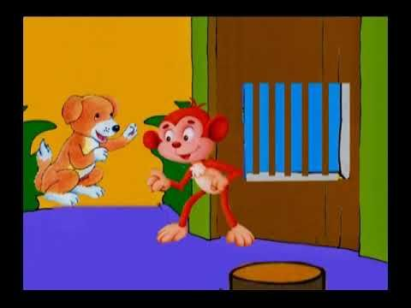
Chiều đến, khỉ con nghe tiếng chó vàng reo réo ngoài cổng: - Khỉ con ơi, sang nhà bác Bò chơi không? Nhà bác Bò mới trồng nhiều cây và hoa đẹp lắm. Nghe chó Vàng gọi, Khỉ con vùng dậy và chạy ra ngoài. Vừa chạy Khỉ con vừa nói: - Đi chứ, đi chứ ! chờ mình một chút xíu.

Slide 7
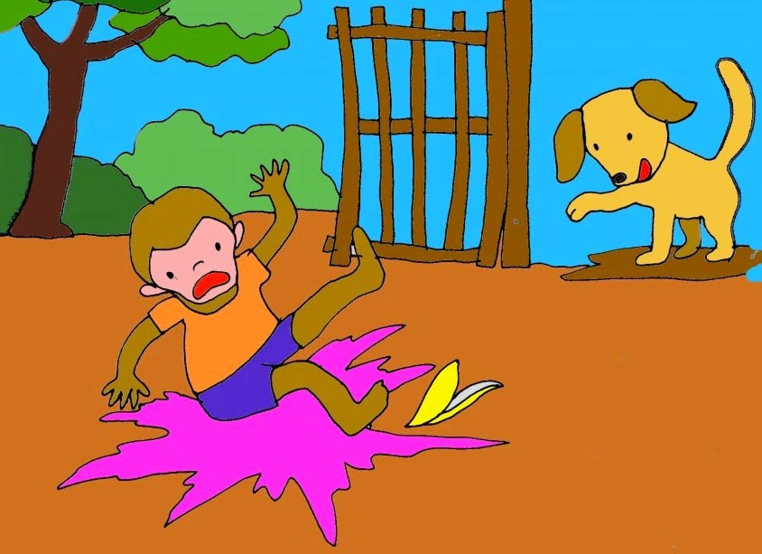
Vừa nói dứt lời thì khỉ bị trượt chân, ngã xuống đất một cái thật đau. A ! hóa ra là những vỏ chuối mà khỉ con vứt bừa bãi hồi trưa đã làm khỉ con ngã đấy!

Slide 8
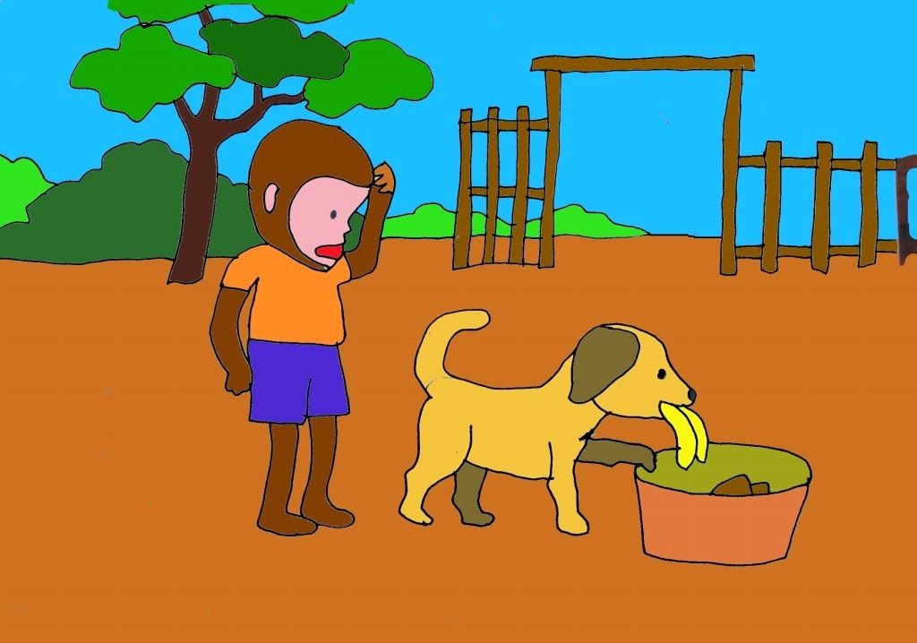
Thấy Khỉ con ngã, chó vàng chạy đến đỡ khỉ con dậy. Sau đó chó vàng nhặt tất cả những vỏ chuối đang nằm rải rác trên sân bỏ vào thùng rác.

Slide 9
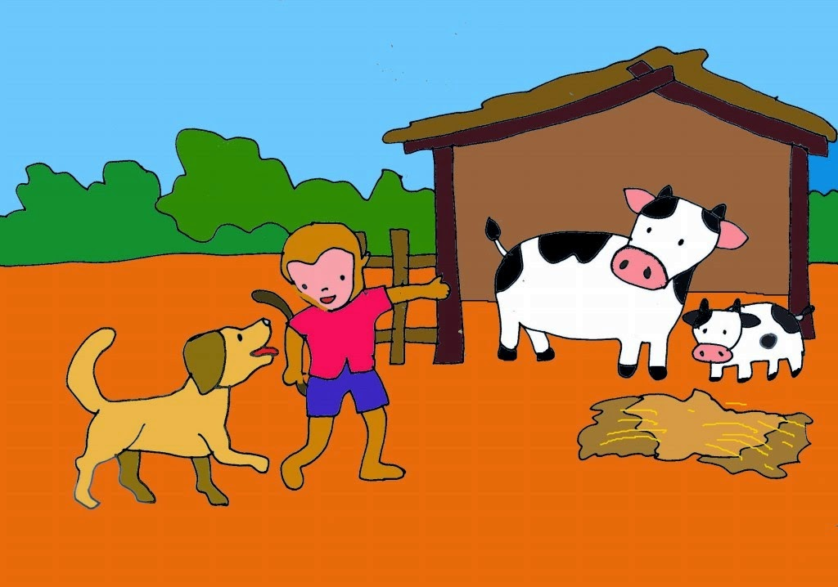
Khỉ con cảm ơn chó Vàng rồi ngượng ngùng nói với bạn: Cảm ơn chó Vàng nhé ! Lần sau mình sẽ không vứt rác bừa bãi như thế nữa đâu.
Chó Vàng mỉm cười và cả hai vui vẻ dẫn nhau đi thăm nhà bác Bò.

Slide 10
Đàm thoại trích dẫn.
Cô vừa kể cho lớp mình nghe câu chuyện gì?
Trong câu chuyện có những nhân vật gì?
Mẹ của khỉ con mua gì cho khỉ con?
Vừa ăn khỉ vừa làm gì?

Slide 11
Một hôm, khỉ mẹ đi chơ về mua cho khỉ con một nải chuối. Khỉ con thích quá, cảm ơn mẹ rồi bê nải chuối ra bàn ngồi ăn. Khỉ con vừa ăn vừa ném vỏ chuối ra ngoài cửa sổ. Ăn xong cả nải chuối, khỉ con lăn ra ngủ khò khò.

Slide 12
Ai đã rủ khỉ con sang nhà bác bò chơi?
Khỉ con vừa chạy ra thì bị làm sao?

Slide 13
Chiều đến, khỉ con nghe tiếng chó vàng reo réo ngoài cổng: - Khỉ con ơi, sang nhà bác Bò chơi không? Nhà bác Bò mới trồng nhiều cây và hoa đẹp lắm. Nghe chó Vàng gọi, Khỉ con vùng dậy và chạy ra ngoài. Vừa chạy Khỉ con vừa nói: - Đi chứ, đi chứ ! chờ mình một chút xíu.

Slide 14
Vừa nói dứt lời thì khỉ bị trượt chân, ngã xuống đất một cái thật đau.

Slide 15
Bạn chó vàng đỡ khỉ con dậy và đã làm gì?
Khỉ con đã nói gì với chó vàng?

Slide 16
Thấy Khỉ con ngã, chó vàng chạy đến đỡ khỉ con dậy. Sau đó chó vàng nhặt tất cả những vỏ chuối đang nằm rải rác trên sân bỏ vào thùng rác.

Slide 17
Khỉ con cảm ơn chó Vàng rồi ngượng ngùng nói với bạn: Cảm ơn chó Vàng nhé ! Lần sau mình sẽ không vứt rác bừa bãi như thế nữa đâu.
Chó Vàng mỉm cười và cả hai vui vẻ dẫn nhau đi thăm nhà bác Bò.

Slide 18


